Slide 1
Нарушение сна у лиц пожилого и старческого возраста

Slide 2
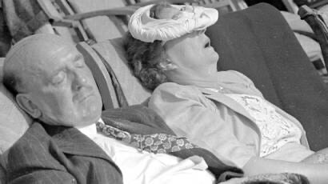

Slide 3
Сон – это ритмический процесс, характеризующийся чередованием двух фаз: быстрого сна продолжительностью 5-30 минут и медленного сна, продолжающегося 90 минут. На долю быстрого сна приходится 25% времени, именно в эту фазу мы видим яркие, запоминающиеся сновидения. Активность коры головного мозга в это время высокая, заметны быстрые движения глазных яблок под закрытыми веками. В фазе медленного сна сновидений нет, движения глазных яблок замедлены- это медленный, глубокий сон.

Slide 4
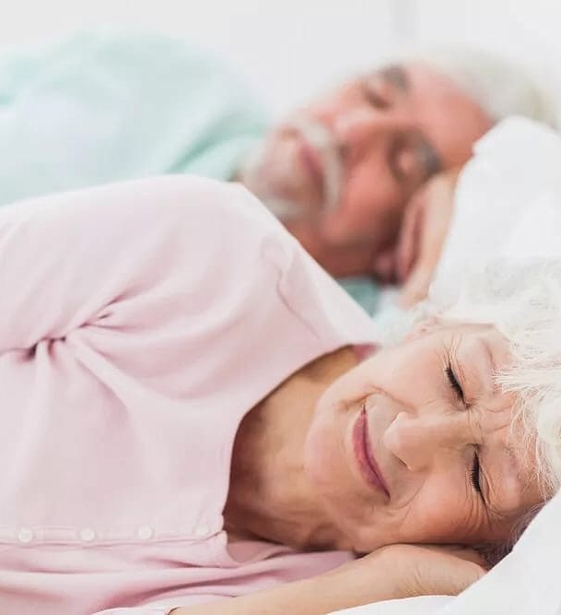
В пожилом и старческом возрасте потребность во сне составляет 7 часов.
Нарушения сна являются одним из факторов оценки качества жизни пожилых людей. Основные проявления нарушений сна у гериатрических пациентов:
- упорные жалобы на бессонницу,
-постоянные трудности засыпания;
-поверхностный и прерывистый сон;
- наличие ярких, множественных сновидений, нередко тягостного характера;
-ранние пробуждения;
-ощущение тревожного беспокойства при пробуждении;
-затруднение или невозможность уснуть вновь;
-отсутствие ощущения отдыха от сна.

Slide 5
Другие причины:
Сахарный диабет 1 и 2 типа.
Бронхиальная астма.
Заболевания сердечно-сосудистой системы.
Чрезмерное потребление кофе или чая на ночь.
Поздний прием пищи.

Slide 6
Пожилые пациенты чаще пробуждаются в первые часы сна, более тревожны, склонны преувеличивать длительность периода засыпания и приуменьшать продолжительность сна.
Природа нарушений сна в пожилом и старческом возрасте мультифакторная: это взаимодействие психосоциальных, медицинских и психогенных факторов в сочетании с органической мозговой дисфункцией. Нарушения сна подразделяютсяна первичные и вторичные.
К первичным нарушениям сна у пожилых и старых людей относятся:
ночной миоклонус, ночное беспокойство ног и синдром сонного апное.

Slide 7
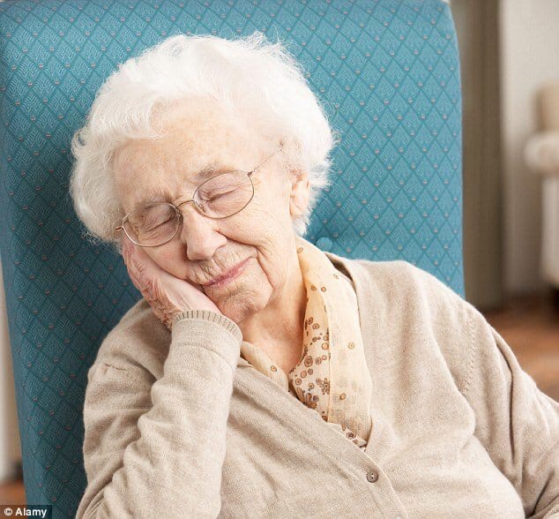
Вторичные нарушения сна обусловлены соматическими заболеваниями,
неврологическими поражениями и психическими нарушениями, при которых диссомнические нарушения являются симптомом заболеваний.
При расстройствах сна, связанных с соматической патологией, наиболее
характерны поверхностный сон и частые пробуждения, а не трудности
засыпания.

Slide 8
Среди психических нарушений расстройства сна в пожилом м старческом
возрасте чаще всего являются проявлением депрессивных состояний. Именно
эти пациенты часто жалуются на бессонницу. Могут быть трудности засыпания , ранние пробуждения с невозможностью уснуть вновь, тревожные беспокойства при ночном пробуждении, тягостное душевное состояние в утренние часы. Именно при депрессии характерно отсутствие чувства сна, нередко
формируется навязчивый страх перед наступлением ночи и бессонницей.
При деменциях позднего возраста нередко наблюдается инверсия сна с ночным суетливом беспокойством и дневной сонливостью.
Встречаются и редкие нарушения сна как лунатизм и нарколепсия но они передаются по наследству.

Slide 9
Виды бессонницы
Различают 2 вида асомнии:
Хроническая.
Транзиторная.
Транзиторная бессонница появляется вследствие перенесенного стресса, например, смерть близкого человека или попадание в автокатастрофу. Нарушение сна – это ответная реакция организма на стресс. Обычно через 6 – 8 дней сон налаживается.
Хронической бессонницей называется нарушение сна, которое сопровождается больше одного месяца.

Slide 10
Для улучшения сна необходимо выяснить причину бессонницы и уточнить
время засыпания, продолжительность сна, причины пробуждения, наличие
и характер сновидений, оценка качества сна и качества пробуждения.

Slide 11
Порой бывает очень сложно оценивать и лечить тех пациентов, которые длительное время принимают снотворные препараты - их побочные эффекты порой неотличимы от симптомов бессонницы.
При сборе анамнеза необходимо обратить внимание на хронические заболевания, проявления которых могут привести к бессоннице. К ним относятся: остеоартроз, ночная диспепсия, ночное обострение хронических обструктивных легочных заболеваний, сердечная астма, никтурия (вследствие неправильного назначения мочегонных препаратов, недержания мочи или воспалительных процессов), заболевания щитовидной железы или ночные головные боли. Многие пациенты, страдающие депрессией, жалуются на невозможность поддержания сна или раннее вставание.

Slide 12
Одной из причин нарушения сна у пожилых людей из-за частого просыпания является синдром ночного апноэ, характеризующийся полным или частичным прекращением дыхания в течение более 10 секунд вследствие обструкции верхних дыхательных путей (за счет смыкания нижней части мягкого неба, задней части языка и задней стенки глотки). Синдром ночного апноэ является одной из ведущих причин внезапной смерти ночью.

Slide 14
Синдром беспокойных ног
Возникает ночью и описывается, как ощущение бега по какой-либо поверхности. Симптомы нарушения сна у пожилых людей уменьшаются при непосредственном движении ног и возвращаются при их стационарном положении. Этот синдром необходимо дифференцировать от судорог, при которых пациент просыпается от боли в икрах и мышечного спазма, а не от ощущения движения.

Slide 15
Синдром периодического движения конечностями
Это нарушения сна у пожилых людей встречается у 45% пациентов старше 65 лет. Происходит ночью и характеризуется быстрым одно- или двусторонним сгибанием большого пальца стопы и частичным сгибанием колена и бедра. Движения продолжаются 2-4 секунды и часто повторяются (иногда через 20-40 секунд). В основе лежит возрастное нарушение обмена нейромедиаторов в дофаминовых рецепторах.

Slide 16
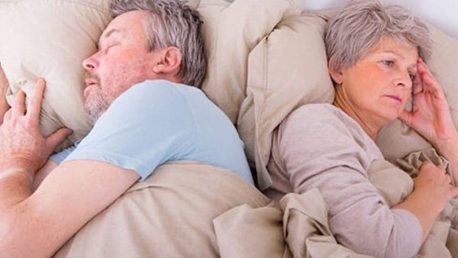

Slide 17
Лечение нарушений сна у пожилых людей
Мероприятия, способствующие нормализации сна:
исключить дневной сон, заняв пациента интересным делом;
ограничить прием жидкости во второй половине дня, сохраняя суточное ее количество;
проветривание помещений перед сном (температура в нем не должна превышать 22 °С);
постель должна быть жесткой, а одеяло - теплым и легким;
рекомендуется недлительная прогулка перед сном;
нельзя перед сном есть сладости;
рекомендуется прием успокаивающих отваров;
прием снотворных по назначению врача;
пациент должен спать в тишине, засыпанию может способствовать непродолжительное чтение;
обучение пациента приемам аутотренинга.

Slide 18
Медикаментозная коррекция нарушения сна у пожилых людей. Если рассматривать использование снотворных препаратов в пожилом возрасте, то наиболее часто ими пользуются женщины (50%), мужчины - значительно реже (10%). Однако необходимо обратить внимание на следующие моменты:
Изменения физиологии сна у пожилых людей не корригируются снотворными препаратами.
Использование препаратов, угнетающих ЦНС, может нарушать уже затронутые бессонницей физиологические функции (например, усугубить ночное апноэ).
В пожилом возрасте повышен риск лекарственных взаимодействий (например, между транквилизаторами, алкоголем, бета-блокаторами, бета-агонистами, антигистаминными средствами, (анальгетиками и другими препаратами).

Slide 19
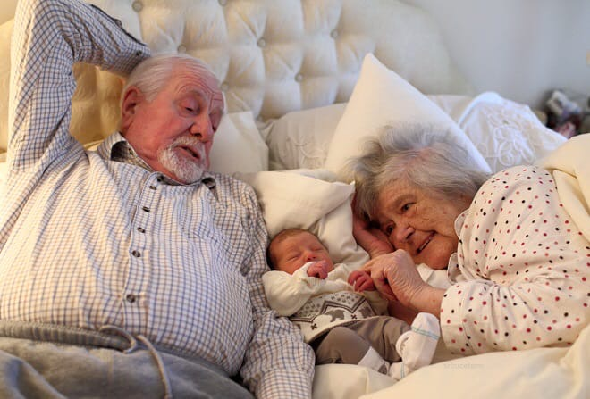
Обязательно перед началом лечения нарушения сна у пожилых людей следует отменить снотворные препараты, алкоголь и другие успокаивающие.
Для лечения бессонницы при депрессии предпочтительнее доксепин (нельзя назначать при глаукоме) или тразодон.
Для лечения неврологических двигательных нарушений обычно эффективно применение бромокриптина и L-допа, в более тяжелых случаях применяют опиаты.
При лечении ночного апноэ в легких случаях необходимо избегать сна в положении лежа на спине, необходимо снижать вес; в тяжелых случаях - лечение, как правило, хирургическое (удаление излишка мягких тканей глотки - эффективно в 50% случаев).

